Slide 1
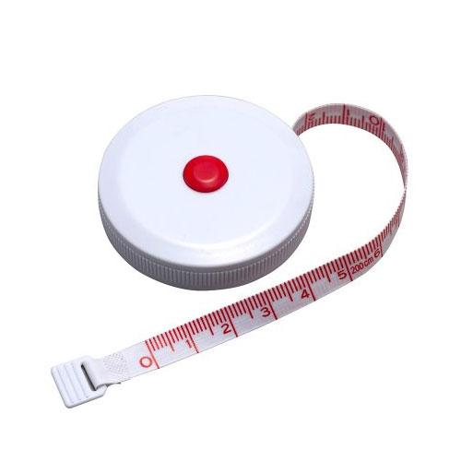
【提案書】
ホームメジャー2m
最大2メートルまで測ることができるシンプルなメジャーです。柔らかい素材のため、胸囲やウェストを測るのにも最適。オリジナルの名入れプリントも可能で販促用にもおすすめです。
特徴
納期
納期スペース
仕様
素材 : PS、グラスファイバー
サイズ : 52x52x16mm
重量 : 23g
包装 : 袋入り
お見積
お見積りスペース

